Slide 1
Enel România |

Slide 2
Enel România
Parte a unui jucător global de top
Italia
Capacitate: 27.8 GW
Rețele: 1.14 mn km
Utilizatori finali: 31.6 mn
Clienți pe piața liberalizată: 10.5 mn
America Centrală
și de Nord
Capacitate: 3.5 GW
Iberia
Capacitate: 22.8 GW
Rețele: 0.32 mn km
Utilizatori finali: 11.9 mn
Clienți pe piața liberalizată: 12.5 mn
Europa si Africa de Nord
Capacitate: 14 GW
Rețele: 0.09 mn km
Utilizatori finali: 2.7 mn
Clienți pe piața liberalizată: 0.1 mn
America Latină
Capacitate: 18.6 GW
Rețele: 0.32 mn km
Utilizatori finali: 15.3 mn
Grupul Enel
Capacitate: 87 GW
Rețele: 1.9 mn km
Utilizatori finali: 61.5 mn
Clienți pe piața liberalizată: 23.1 mn
Africa Subsahariană și Asia
Capacitate: 0.3 GW
= Prezență Enel ²
Pana la 30^{t} Iunie 2016
Prezență cu active operaționale

Slide 3

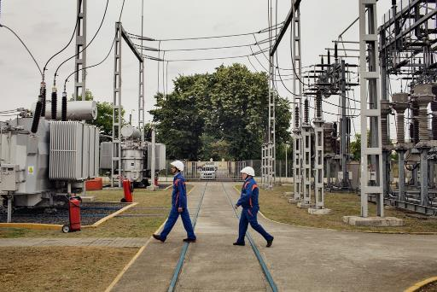
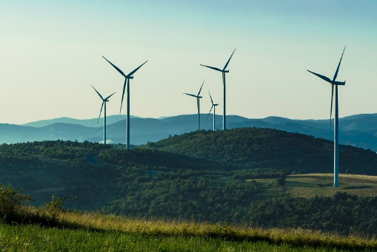
Prezenta in Romania
Funizare
Enel Energie, Enel Energie Muntenia
Utilizatori finali: 2,8 mn
Distribuție
E-Distribuție Banat, E-Distribuție Dobrogea, E- Distribuție Muntenia
Rețele: 90.000 km
Generare
Enel Green Power România
Capacitate: 534 MW
(eoliană și solară)

Slide 4
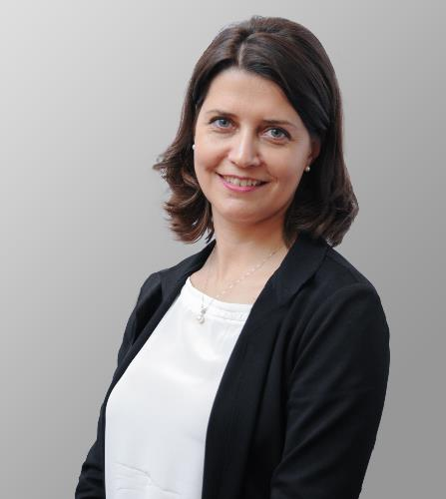
Claudia Brânduș
Director Departament Reglementari, Enel România
2007: s-a alăturat echipei Enel
2009: Director Juridic Enel Green Power România
2012: Director Reglementare Enel Green Power Europa și noile țări
intrate în portofoliul Enel Green Power
2016: Director Reglementare Enel România
Studii:
Facultatea de Drept – Universitatea din București
Leadership for Energy Management Program – Bocconi, Milano & IESE Business School, Barcelona
European Union Law - King’s College, Londra
Green Academy: Green Power Mini MBA - Londra

